Slide 1
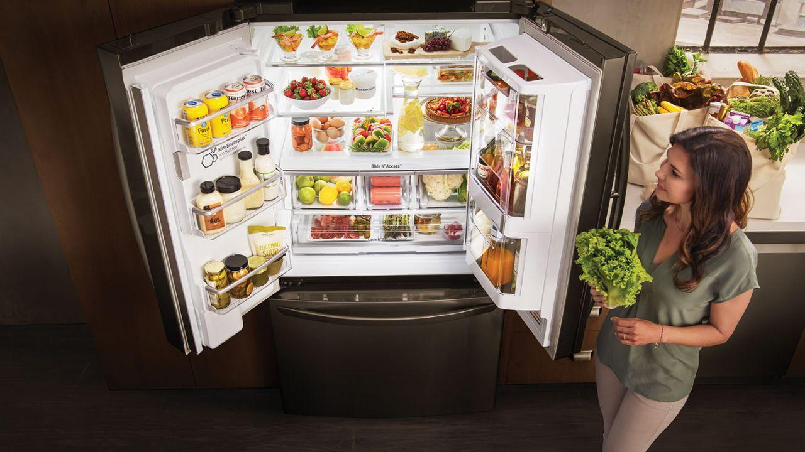
Разработка программного обеспечения «Веб-сервис Умное питание» с устройством считывания штрих-кодов на Raspberry Pi

Slide 2
Цель проекта
Создание веб-приложения и устройства для считывания штрих-кодов

Slide 3
Актуальность
Существуют аналоги, но они не содержат в себе весь необходимый функционал.
Веб-сервисы набирают популярность в последнее время и всё больше людей ими пользуются.

Slide 4
Результаты
Проектные
спроектирована БД
разработка ПО
тестирование ПО
проектирование сканера штрих-кодов на Raspberry Pi
Образовательные
изучение аналогичных разработок
создание отчета
разработка презентации по итогам выполнения проекта

Slide 5
План работ
Этап 1 (30%)
Проектное предложение
ТЗ
Выбор инструментария
Этап 2 (30%)
Альфа-тестирование
Рабочая версия
Интеграция
Документация
API
Этап 3 (40%)
Бета-тестирование
MVR (минимальный жизнеспособный продукт)
Публичное тестирование
Публичный доступ

Slide 6
Ресурсы
Компьютер с выходом в Интернет;
Raspberry Pi 3 Model B;
4 Amp адаптер питания;
16GB Micro SD;
USB сканнер штрих-кодов;

Slide 7
Спасибо за внимание!

